Slide 1
Audit Carrefour Express
Magasin : FOUCHANA
19 Avril 2019
M Dhia MECHLAOUI

Slide 2
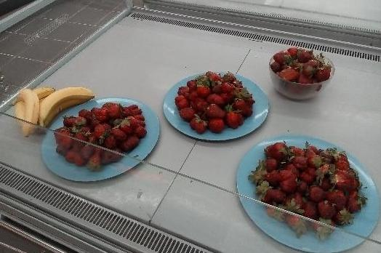
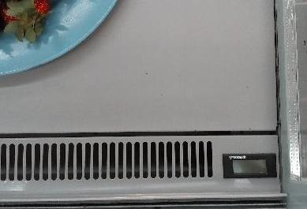
FLEG: le prix n’était pas affiché pour la fraise et les banane exposés.
L’afficheur était défaillant.

Slide 3
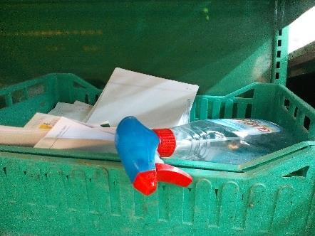
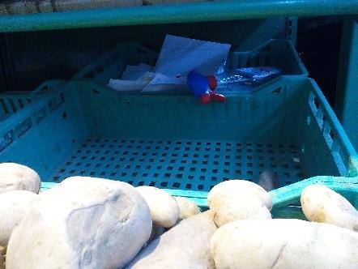
FLEG: stockage du produit de nettoyage prés des caisse de légumes.

Slide 4
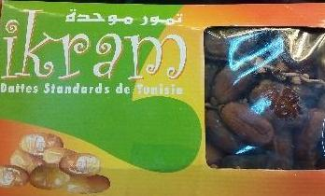
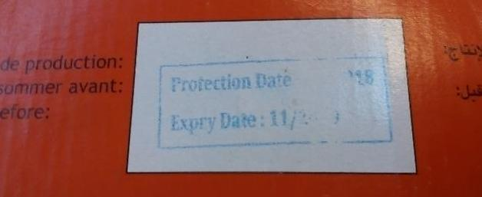
FLEG: les mentions légales (DF et DLC) étaient illisibles sur un paquet de datte (Ikram).

Slide 5
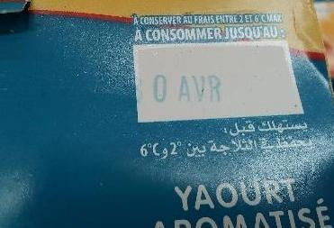
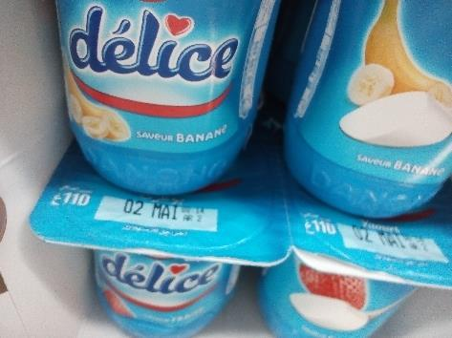
PLS: la date limite de consommation pour un paquet de yaourt était illisible.

Slide 6
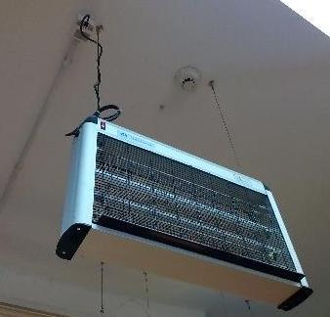
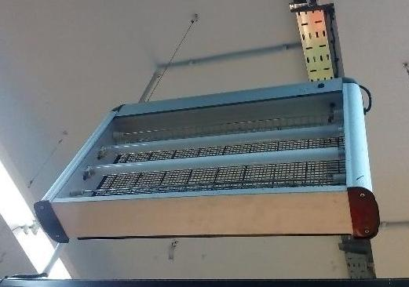
FLEG: les deux DEIVs étaient en panne.

Slide 7
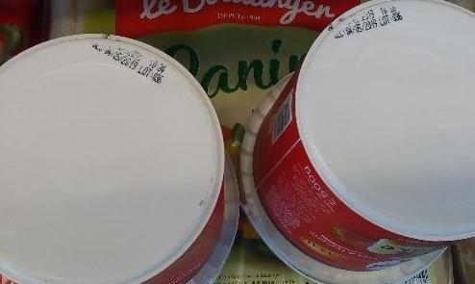
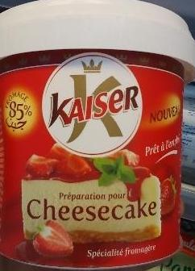
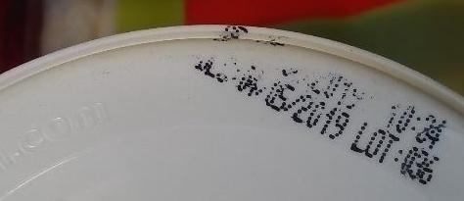
PLS: les DF étaient illisibles pour deux pots de « préparation pour cheesecake, Kaiser).

Slide 8
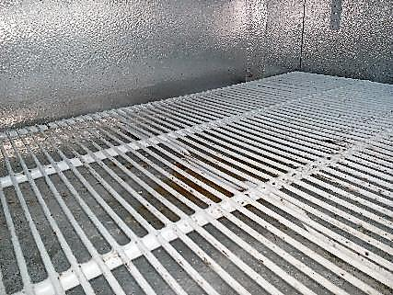
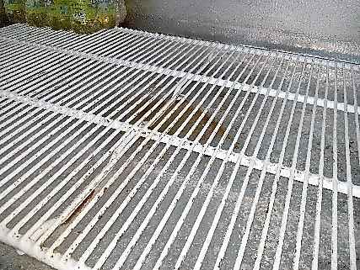
PGC liquide: le réfrigérateur manquait de propreté, développement de la moisissure sur la grille.

Slide 9

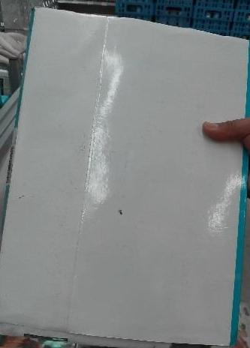
FLEG: absence des DF et DLC sur un paquet de datte « Dorra ».

Slide 10
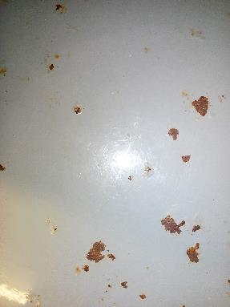
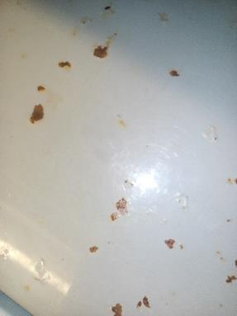
FLEG: le revêtement du meuble d’exposition était rouillé.

Slide 11
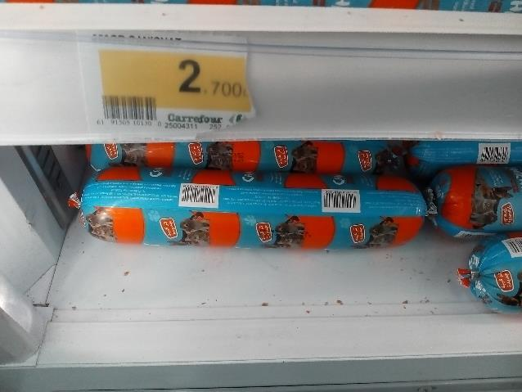
PLS: manque de propreté du meuble d’exposition des produits pour animaux.

Slide 12
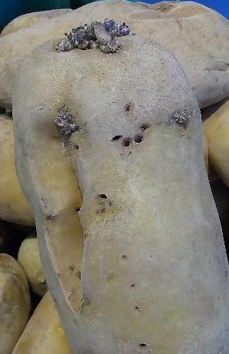
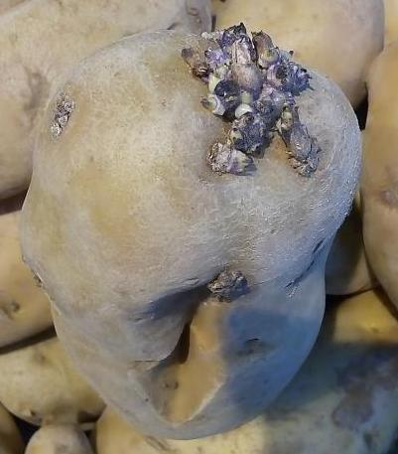
FLEG: une pomme de terre exposée était altérée, développement des bourgeons, renforcer le triage.

Slide 13
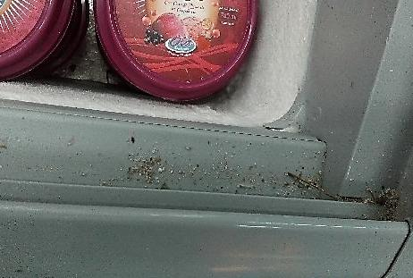
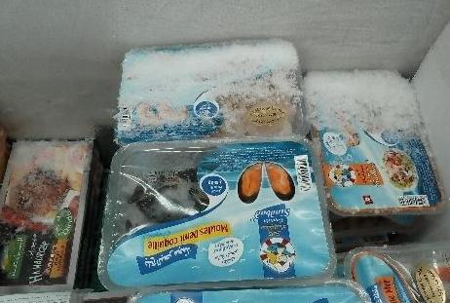
PLS surgelé: la jointure du meuble négatif n’était pas propre.
Développement du givre au meuble.

Slide 14
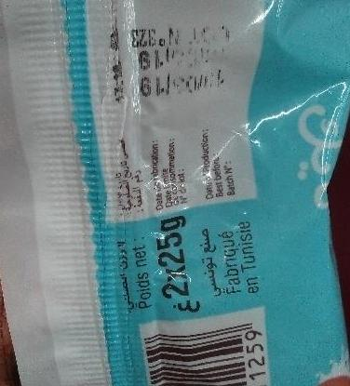
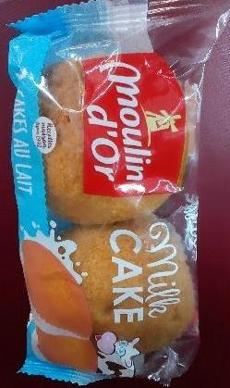
PLS: les DF et DLC étaient illisibles pour une unité de « mille cake, moulin d’or ».

Slide 15
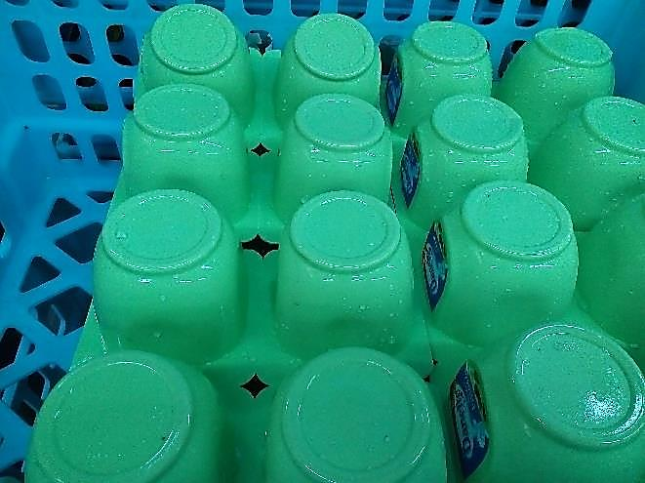
PLS: suite à l’attente prolongée des yaourts réceptionnés, il y a développement de signes de rupture de la chaine du froid (gouttelettes d’eau sur les pots de yaourt).

Slide 16
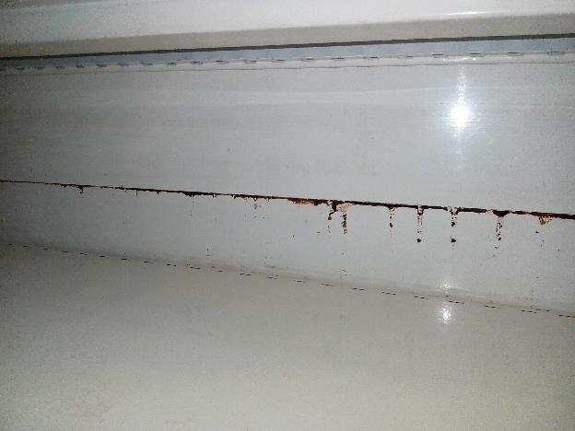
PGC: manque de propreté du linéaire.

Slide 17
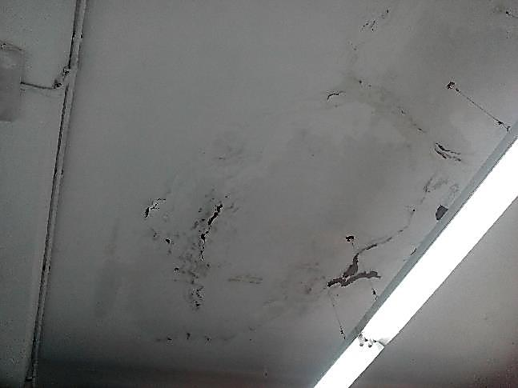
Présence d’infiltration d’eau au niveau du plafond de la surface de vente.

Slide 18
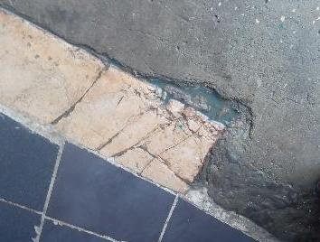
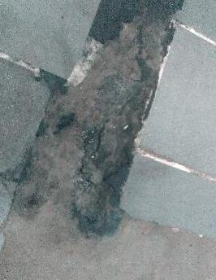
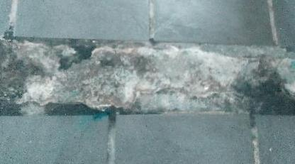
Réception: le sol était crevassé et ébréché à plusieurs niveaux.

Slide 19
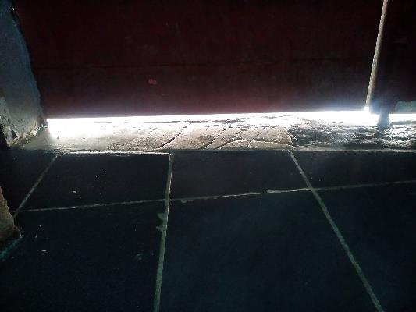
Manque de l’étanchéité de la porte de réception.

Slide 20
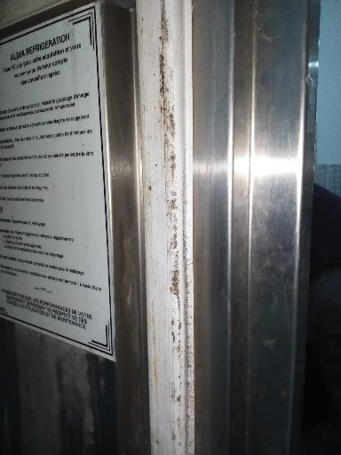
Armoire froide produits casse: la jointure était moisie.

Slide 21
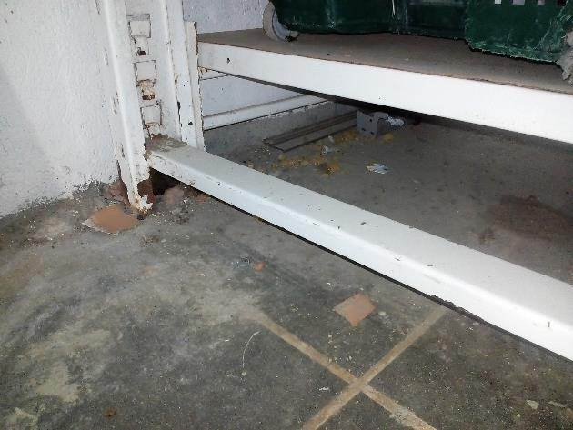
Réserve: l’espace sous les étagères de rangement n’était pas propre.

